Slide 1
Bal: Budget austerity layout
Projeyi yapanlar:
Gülnisa yıldırım
Mert aksu

Slide 2
Tasarrufa odaklaniyoruz
PROJENİN AMACI: Tasarrufa yönlendirerek sürdürebilir yaşamı sağlamak
PROJE YÖNTEMİ: BAL(Budget Austerity Layout) bir çeşit hesap makinesi işlevi görüyor. Aylık yaptığınız harcamaların dağılımını gösteren aynı zamanda tasarruf yapmak istediğimiz alanı seçebildiğimiz ve eğer hedefimize ulaşırsak site içi coinlerle motive eden ayrıca o coinleri topladıktan sonra onlarla sürdürebilir ürünler almamızı sağlayan bir websitedir.

Slide 3
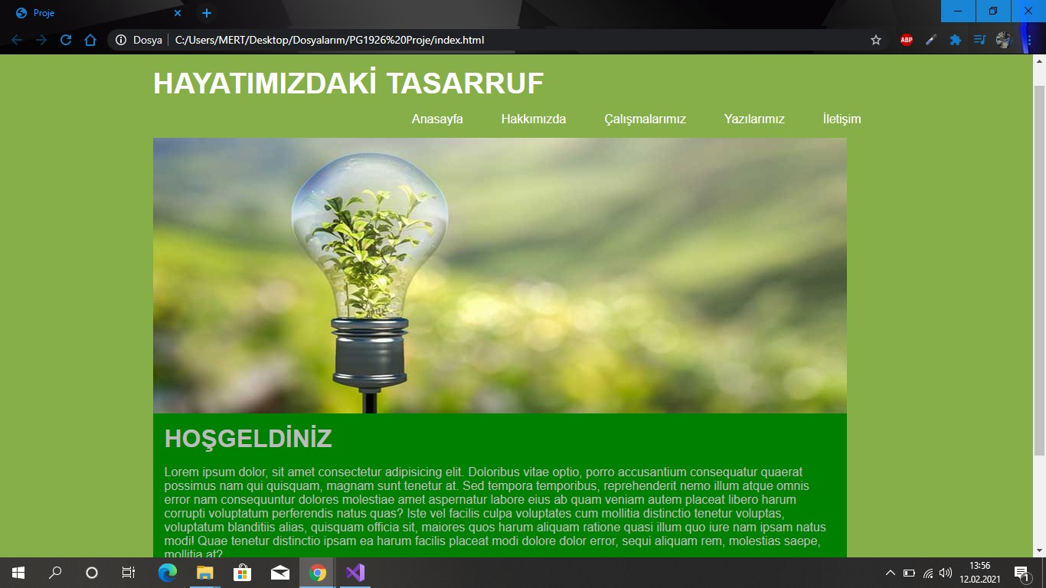
Web sitesinin asgari ürün halinden bir görüntü

Slide 4
sorunlar
Dünya sorunu haline gelen çevre kirliliği ve tüketim çılgınlığı başlıkları altında birçok çalışma yapılmakta ama insanların bireyselde minimalist yaşama alışıp daha sonra toplumsal değişikliklere gitmesi daha önemli ve verimli bir adım olur bizce. Bu misyonla düşünerek bireylerin harcamalarının dağılımını gördüğü ve nereye ne kadar harcadığının datasını tek panelde sunan bir site hayal ettik.

Slide 5
sürdürebilirlik
Bu datalar üzerinde değişikliğe gitmek isterse ve bunun için motivasyona ihtiyacı varsa onu da sağlamak adına tasarruf yapmayı planladığı alanda tasarruf yaparsa site içi coinlerle onu heveslendirmek istedik.
Bu duruma ek olarak o coinlerle sürdürebilir ürünler alabileceği bir alt site olabileceğini düşündük. Bu şekilde gelir elde ederken aynı zamanda sürdürebilirliğe bir katkı sağlayabileceğimizi düşündük.

Slide 6

İzlediğiniz için teşekkürler

